Slide 1
TEHLİKELİ MADDE TAŞIMACILIĞI
Tehlikeli madde tanım olarak bakıldığı zaman canlılara zarar verme özelliğinden en az birine sahip olan maddelerdir.
Tehlikeli maddeler ve müstahzarlar: Patlayıcı, oksitleyici, çok kolay alevlenir, kolay alevlenir, alevlenir, çok toksik, toksik, zararlı, aşındırıcı, tahriş edici, hassaslaştırıcı, kanserojen, mutajen, üreme sistemine toksik ve çevre için tehlikeli özelliklerden en az birine sahip maddeler ve müstahzarları ifade eder.’’
Genel olarak tüm dünya da “dangerous cargo” ifadesi “tehlikeli yük” olarak karşılık bulmakla birlikte “hazardous materials” olarak kastedilen temelde insan sağlığı ve çevreye olan etkileri açısından “zararlı” olan maddelerdir. Tehlikeli yük ise insan sağlığına ve çevreye olan zararlı etkilerinin yanı sıra patlayıcılık, yanıcılık, aşındırıcılık gibi farklı özellikleri barındıran ürünler için genel bir ifade olarak kullanılmaktadır.

Slide 2
TEHLİKELİ MADDE TAŞIMACILIĞI
Bu maddeler doğada bulunma çeşitleri:
Doğal olarak
Yapay olarak (üretim sonrasında)
Atık olarak (işlem sonrasında ortaya çıkan artık madde) görülmektedir.
Tehlikeli maddelerin kullanım alanları sanayide oldukça fazladır. Günümüzde hemen hemen her alanda karşımıza çıkmakta olup, globalleşen dünya sayesinde tüm dünyada ihtiyaç olan yerlere taşıması yapılmaktadır.

Slide 3
TEHLİKELİ MADDE TAŞIMACILIĞI
Tehlikeli maddelerin kullanıldığı alanlara örnekler:
Tarım sektörü
Boya sektörü
İnşaat sektörü
Kozmetik sektörü
Deri sektörü
Silah sanayi
.

Slide 4
TEHLİKELİ MADDE TAŞIMACILIĞI
Tehlikeli maddelerin taşınması karayolu, denizyolu, havayolu, demiryolu ve boru hattı ile yapılmaktadır. Aralarında en çok rağbet gören taşımacılık denizyolu taşımacılığıdır. Deniz taşımacılığının diğer taşıma çeşitlerine göre çok daha güvenli ve hızlı olması nedeniyle, tehlikeli yükler deniz taşımacılığındaki varlıklarını her geçen gün arttırmaktadır.
İnsan sağlığı açısından zehirleyici riske sahip, emniyet faktörünü tehlikeye atan veya taşınması esnasındaki özelliklerinden dolayı risk taşıyan zararlı maddelere uluslararası ticarette tehlikeli yük denir,

Slide 5
TEHLİKELİ MADDE TAŞIMACILIĞI
Denizyolu taşımacılığında söz konusu olan ve International Maritime Dangerous Goods olarak tanımlanan IMDG kodları uygulanmaktadır.
Denizyolunda tehlikeli maddelerin taşınmasına ilişkin uluslararası düzeydeki bu yasal düzenleme kısa adı IMO olan International Maritime Organizations (Uluslararası Denizcilik Örgütü) tarafından yapılmaktadır.

Slide 6
Tehlikeli Yük Taşımaları
Tehlikeli yüklerin iki ana grupta taşıması yapılmaktadır.
Sıvı yük olarak tehlikeli yük taşımaları
Kuru yük olarak tehlikeli yük taşımaları
1. Sıvı Yük Olarak Tehlikeli Yük Taşımaları
Birleşmiş Milletlere göre denizyolu taşımacılığında ürün sınıflandırılmasında sıvı dökme yükler, ham petrol ve petrol ürünleri, kimyasal maddeler ve sıvılaştırılmış gaz taşımalarıdır.

Slide 7
Tehlikeli Yük Taşımaları
Dünya deniz ticaretinde yapılan taşımalara bakıldığı zaman büyük bir payın dökme sıvı yüklerin aldığı görülmektedir. Dökme sıvı tehlikeli yükler, tankerler ile taşınan ve pompa sistemi ile elleçlenen yüklerdir. Bunlar ham petrol ve petrol ürünleri, kimyasal ürünler, kimyasal gazlardır, bitkisel yağlardır. Bu ürünler tankerler ile dünyanın dört bir yanında taşınmaktadır.

Slide 8
Tehlikeli Yük Taşımaları
Ham petrol ve petrol ürün taşımaları
Dünyanın dört bir tarafına ham petrol ve petrol ürünü sevkiyatı yapılmaktadır. Bu taşımalar için gerekli durumlarda devasa ölçülerde gemilere ihtiyaç duyulmaktadır. .
Tanker filosunu incelediğimiz zaman, tankerlerin 6 segmente ayrıldıklarını görürüz.
ÜRÜN TANKERİ (10.000 - 60.000 DWT)
PANAMAX (60.000 - 80.000 DWT)
AFRAMAX (80.000 - 120.000 DWT)
SUEZMAX (120.000 - 200.000 DWT)
VLCC (200.000 - 320.000 DWT)
ULCC (320.000 - 550.000 DWT)

Slide 9
Tehlikeli Yük Taşımaları
Petrol ve petrol ürünleri iki sınıfa ayrılmaktadır. Bunlar siyah veya kirli ürün ve beyaz veya temiz ürün olarak adlandırılmaktadır. Siyah veya kirli ürünler ağır fuel oil, asfalt, ham petrol yükleridir. Beyaz veya temiz ürün olarak adlandırılan yükler ise motorin, benzin ve jet yakıtı olarak karşımıza çıkmaktadır.
Ham petrol ve petrol ürünlerinin elleçlenmeleri için liman tarafından sahile doğru boru hatları bulunmaktadır.
Ham petrol ve petrol ürünü taşıyan gemilerin gerek güvenlik nedeniyle gerekse sahip oldukları yüksek draftları nedeniyle sahille olan bağlantılarının boru hatları ile yapmaktadırlar. Ham petrol ve petrol ürünü taşıyan gemilerde tüm gemi tankları pompa sistemleri ile donatılmıştır.

Slide 10
Tehlikeli Yük Taşımaları
Boru hatlarında daha öncesinde başka bir yükün elleçlenmesi durumunda süpürme adı verilen operasyonla pompalardan hava verilerek boruda kalan yük temizlenerek yeni yük için hazır hale gelmektedir. Yüklerin ölçüm işlemleri ise kara tanklarında ve gemi tanklarına bulunan ölçüm cihazları ile yapılmaktadır. Ölçüm cihazlarının belirtilen yük değerlerine ulaşmaları ile elleçleme operasyonları tamamlanmaktadır .
Ham petrol ve petrol ürünlerinin taşımacılığına göre likit gaz ve kimyasal maddelerin taşımaları daha küçük ölçekte yapılmaktadır. Fakat ürünlerin yapılarından kaynaklanan tehlikeler daha büyük olduğu için daha özel olarak taşınmaktadırlar

Slide 11
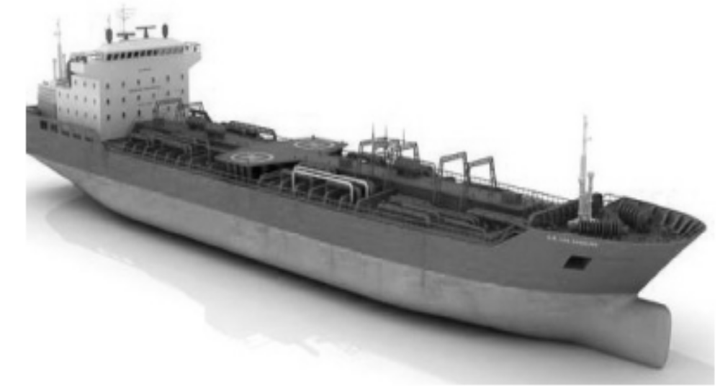
Tehlikeli Yük Taşımaları

Slide 12
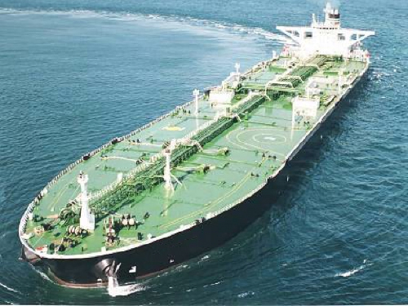
Tehlikeli Yük Taşımaları

Slide 13
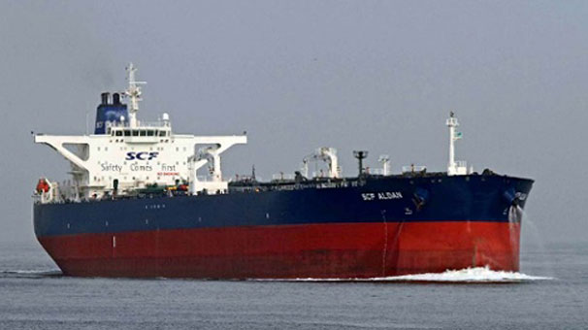
Tehlikeli Yük Taşımaları

